Slide 1
Online Learning Planner
「數位學習精進方案」教師iPad教學應用
Basic Guide to get you started “Kahoot”
Start!
講師：周祐民

Slide 2
簡報大綱
Kahoot介紹
Kahoot教學
Kahoot實務
交流時間
Notes:
預計 1 & 2 從1-3
3 & 4 從3:10-4:00

Slide 3
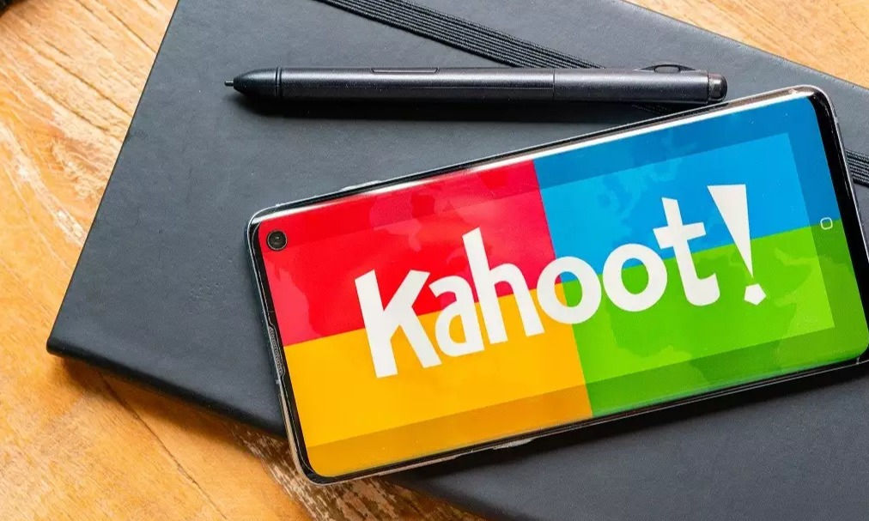
1. Kahoot介紹
Kahoot 是一個可用於課堂或演講，透過限時問答的網路平台，利用玩遊戲的方式來增加互動，可供教師製作課堂的選擇題搶答遊戲，讓學生從遊戲中愉快學習，支援多種不同裝置平台，可以透過電腦、手機或平板來上網答題，也可以下載手機的 Kahoot! App，以下簡單說明功能。
(一) 是一個教師可自訂題目的多人(40人)線上測驗平台。
(二) 分數包含答題的正確性和答題速度。
(三) 學習紀錄可匯出 excel 檔，方便教師進行成績管理。
(四) 題型除了測驗，還可以排序、討論、投票等。
1
2
3
須付費解鎖
4

Slide 4
使用Kahoot前……
1
好處
提升學生
學習興趣
教學評量
Kahoot
書商
認真的你/妳
2
3
4

Slide 5
先來玩玩看吧(認真的你/妳=自己出題)
1
2
3
4

Slide 6
先來玩玩看吧(書商…以國一翰林數學為例)
1
2
3
4

Slide 7
2.Kahoot教學
1
使用Kahoot前要準備…
2
Google帳號(建議使用)
一台教師機
(建議使用桌機或筆電)
學生載具(手機 or 平板)
3
4

Slide 8
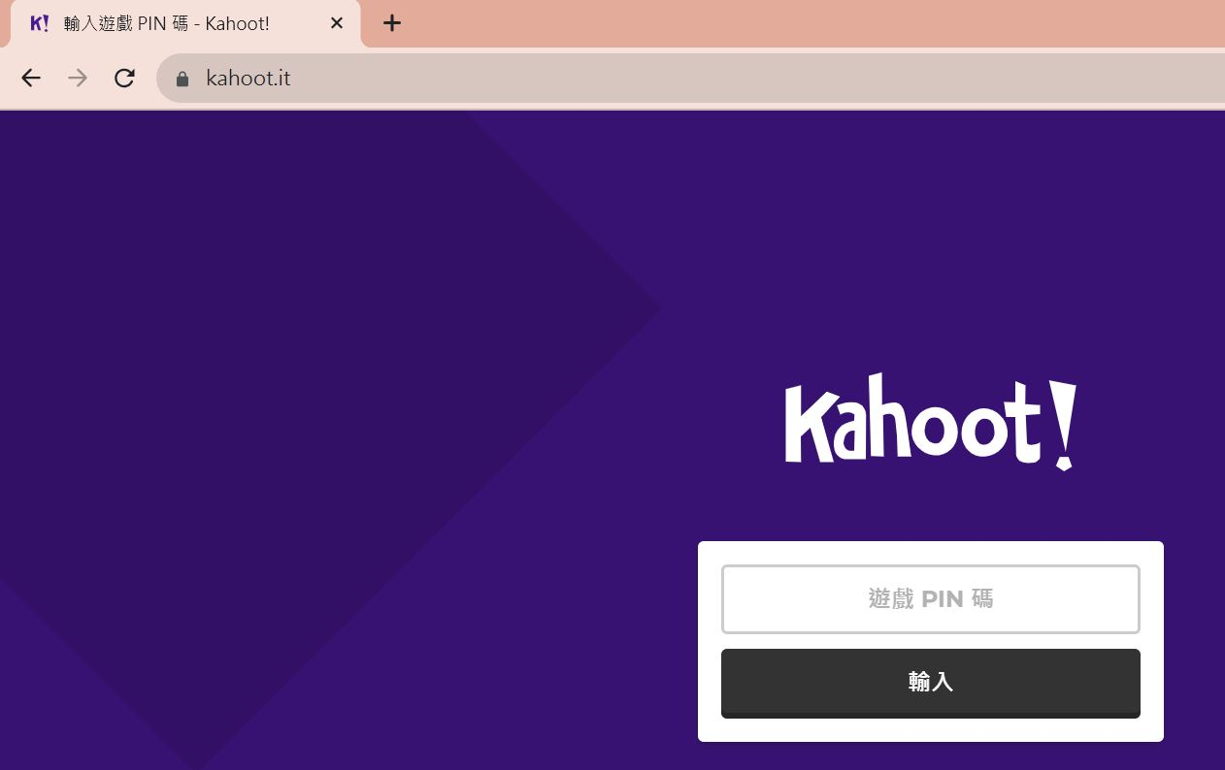
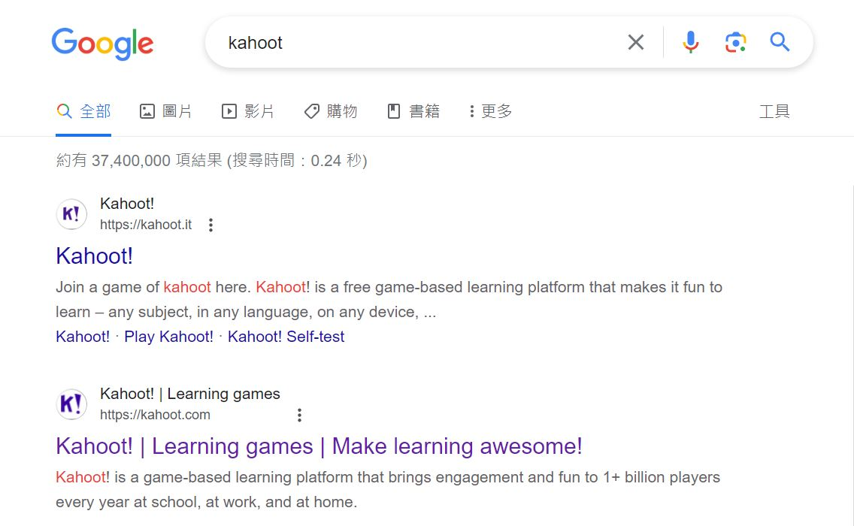
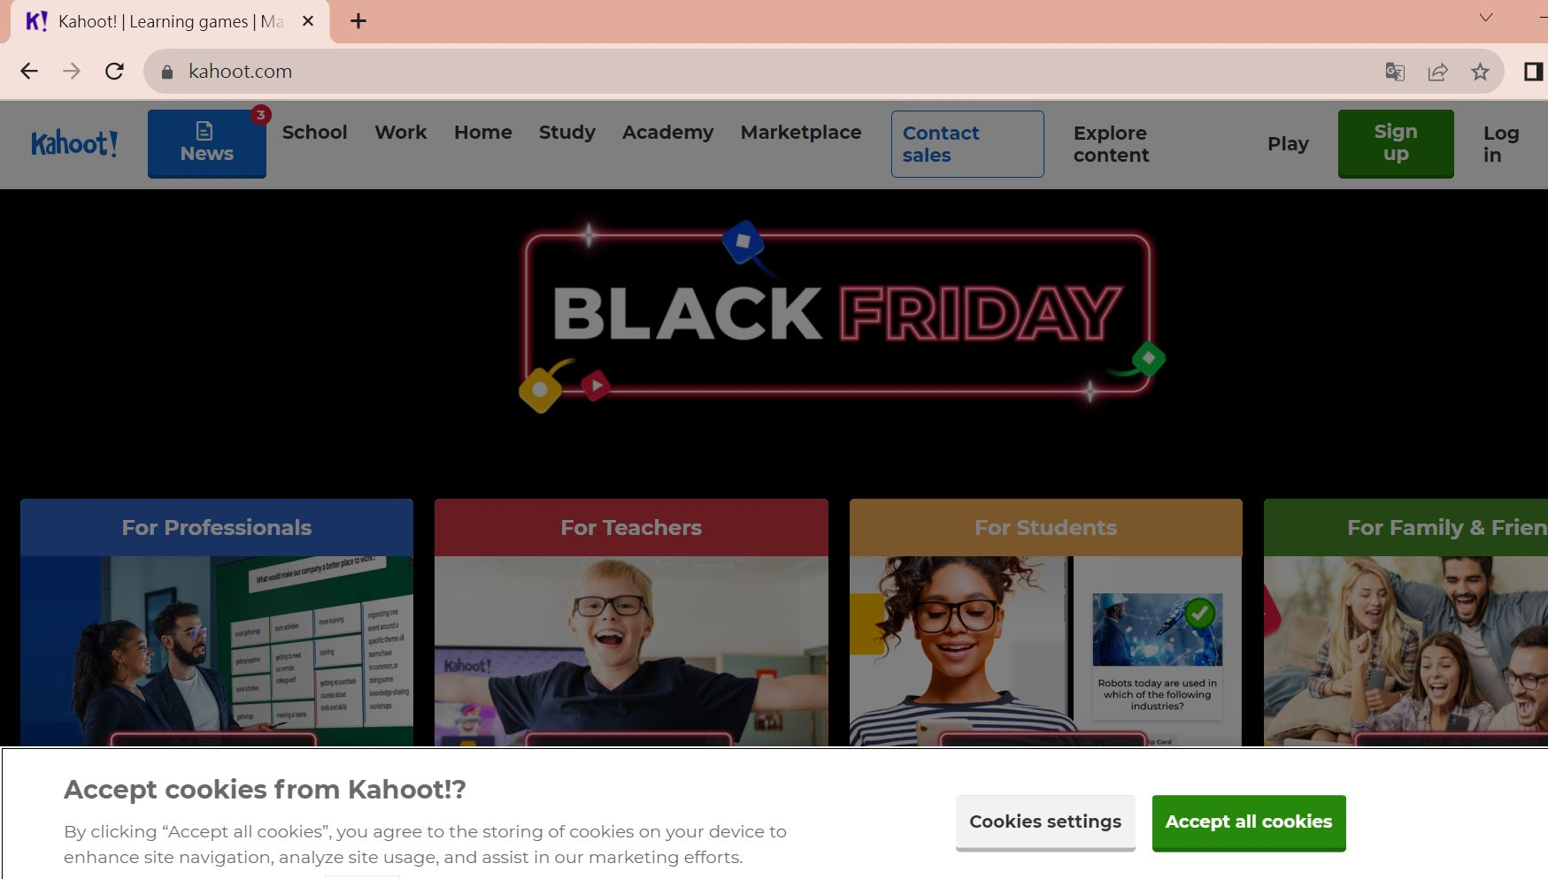
Kahoot怎麼用(電腦)
1
2
3
4

Slide 9
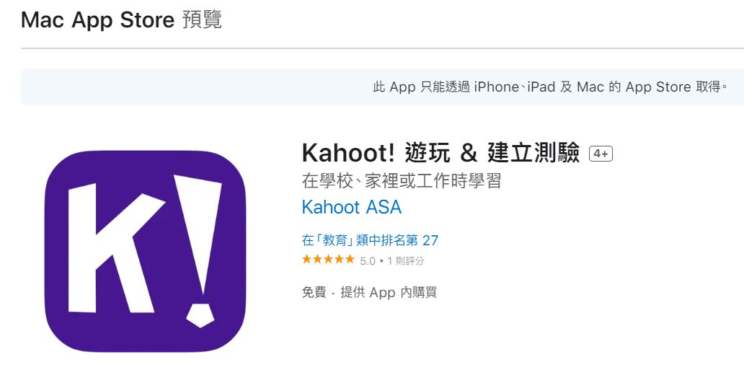
Kahoot怎麼用(行動載具)
1
2
3
推薦使用模式
教師用電腦連結投影機/電子白板
學生用平板/手機
4

Slide 10
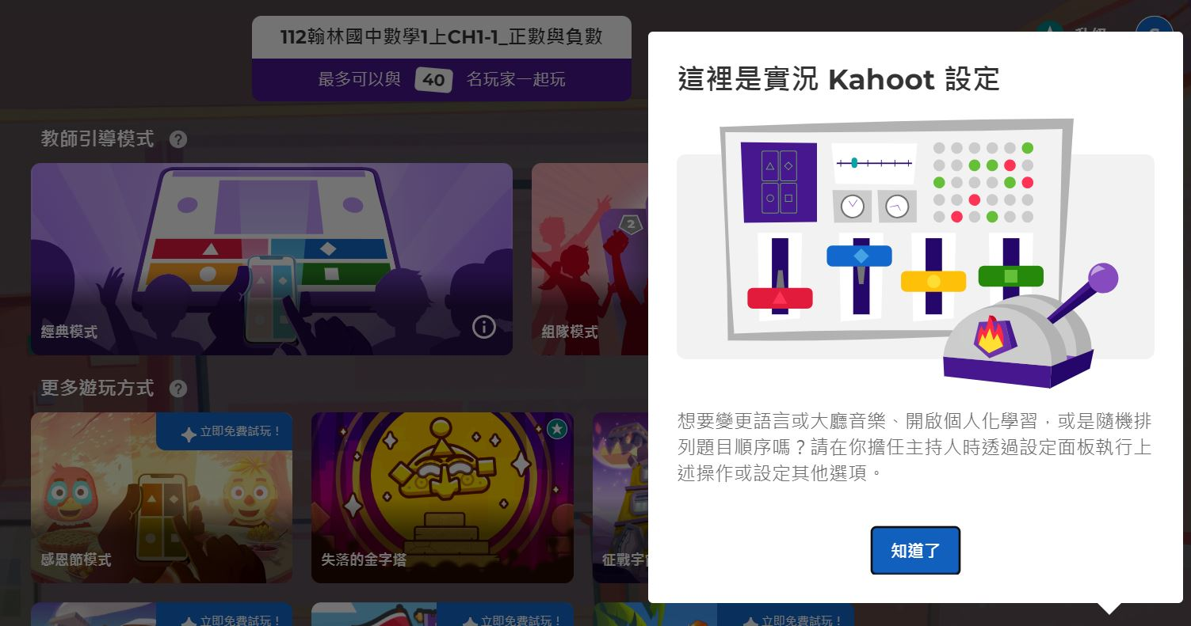
Kahoot介紹(老師端)
1
2
3
4

Slide 11
Kahoot介紹(老師端-遊戲模式介紹)
1
2
3
4

Slide 12
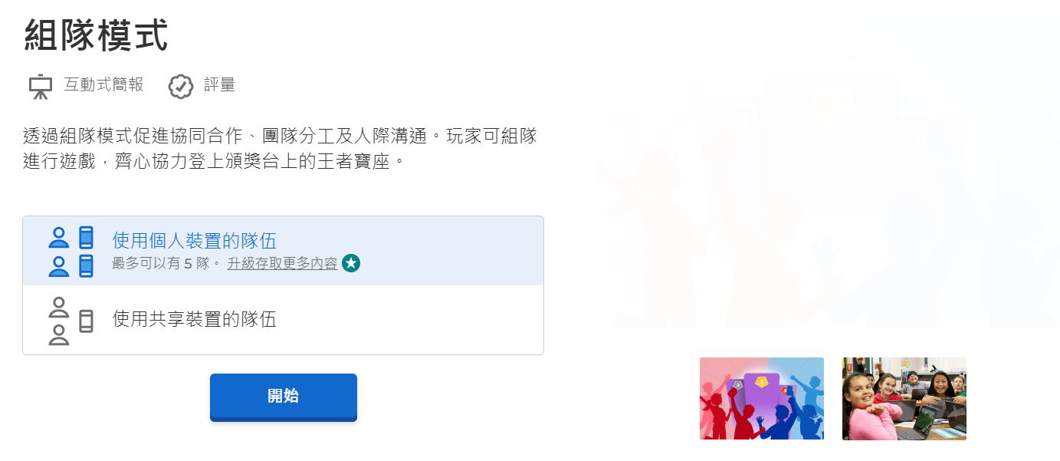
Kahoot介紹(老師端-遊戲模式介紹)
1
2
3
4

Slide 13
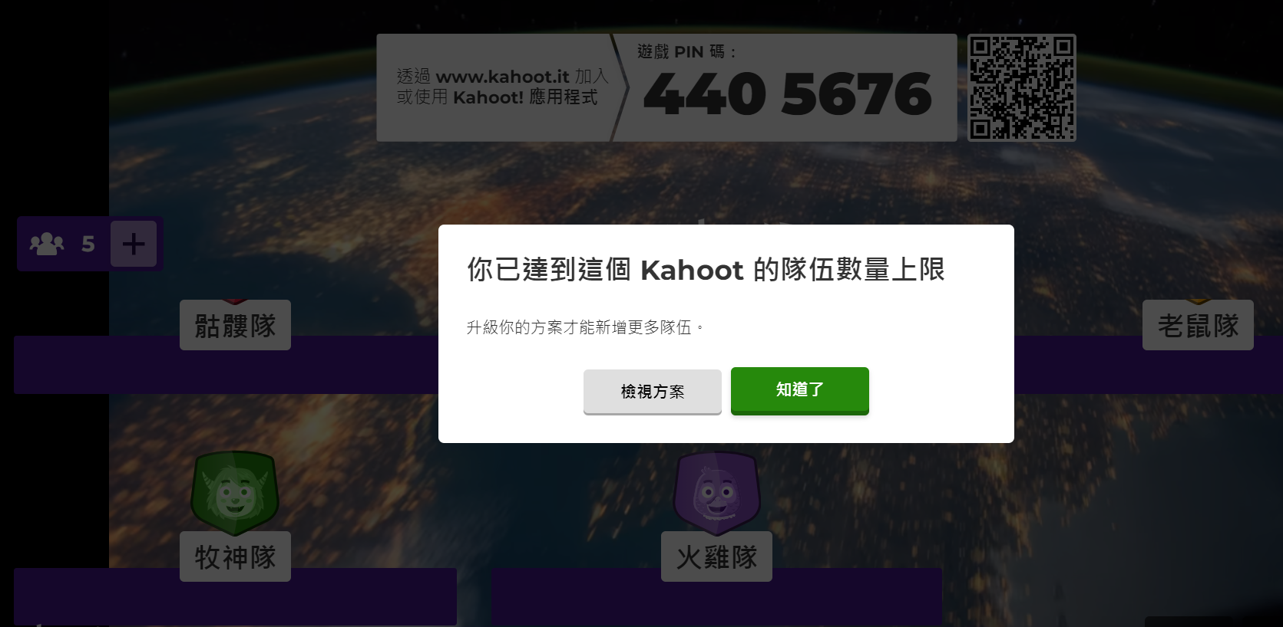
Kahoot介紹(老師端-遊戲模式介紹)
1
2
3
4

Slide 14
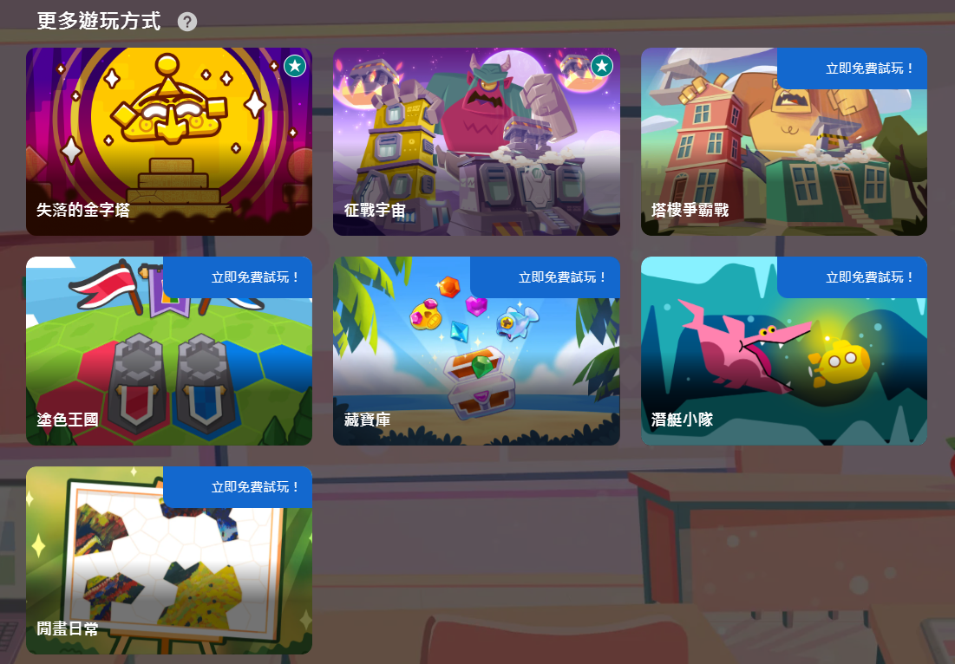
Kahoot介紹(老師端-遊戲模式介紹)
$
1
2
分組模式
3
個人回答-競爭
個人回答-合作
4

Slide 15
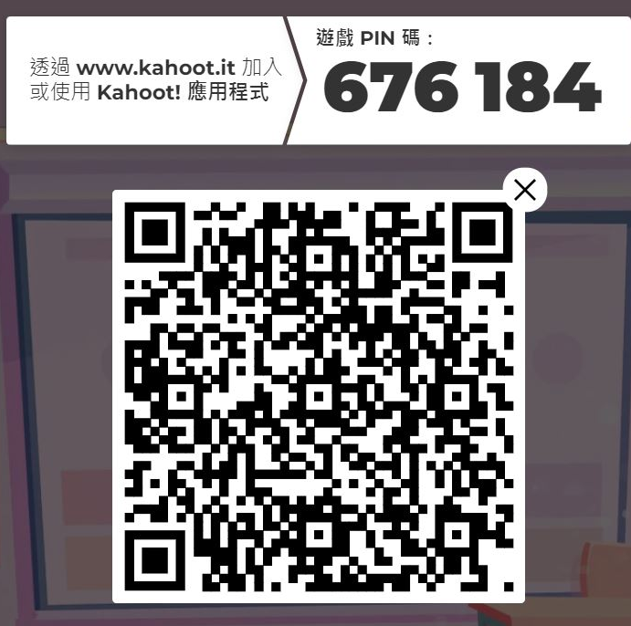
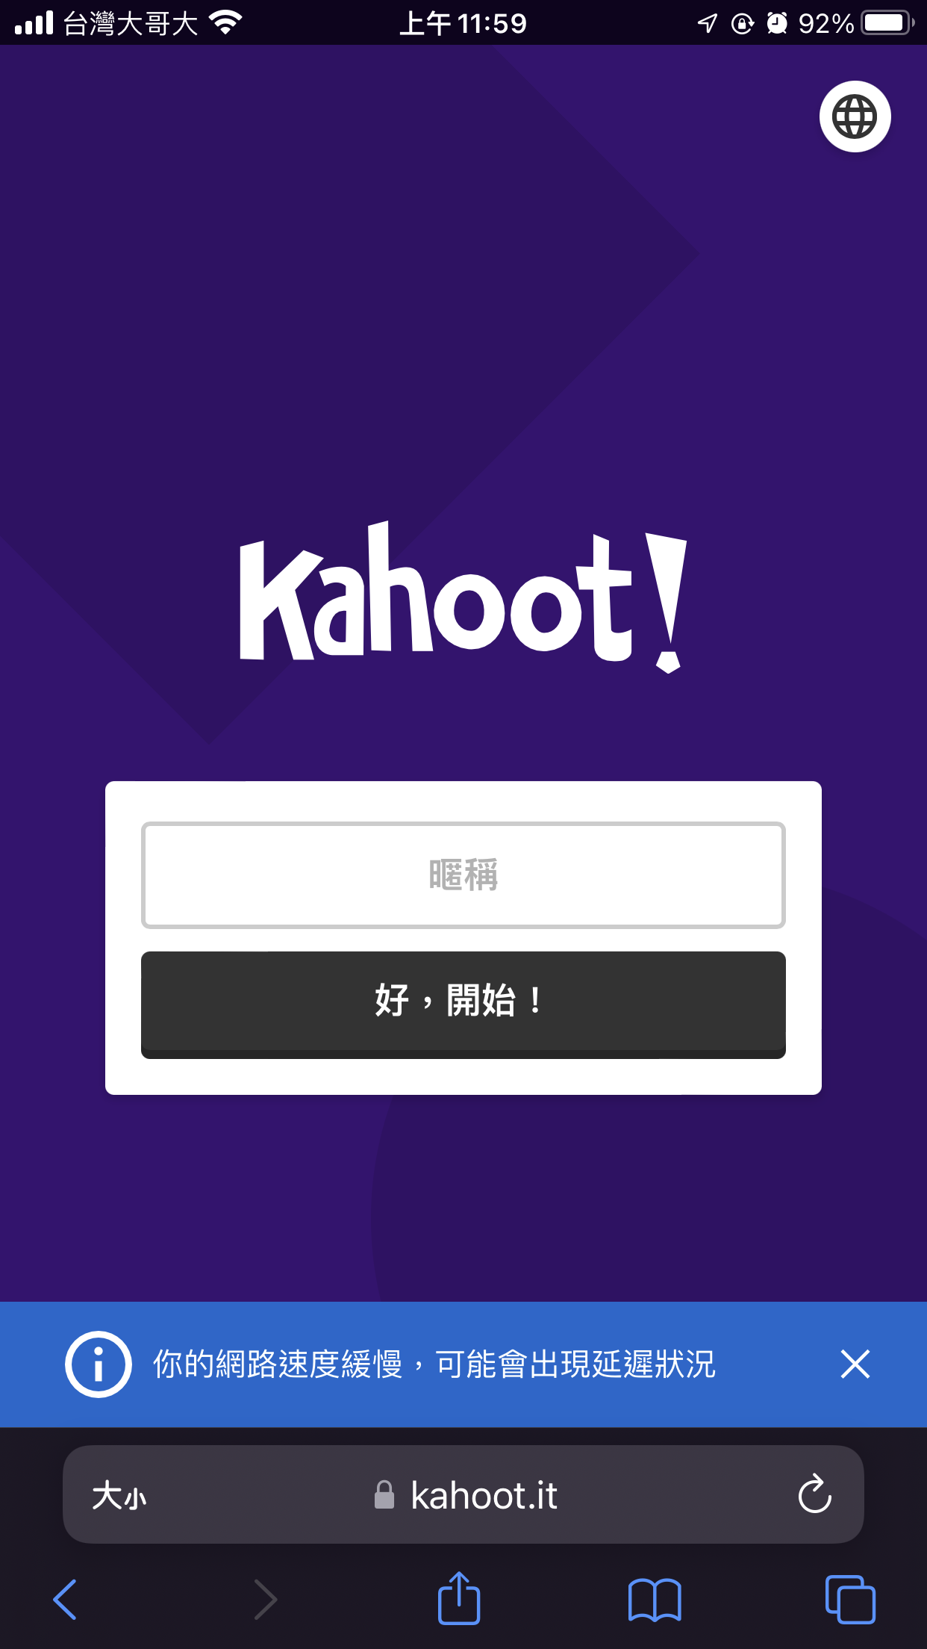
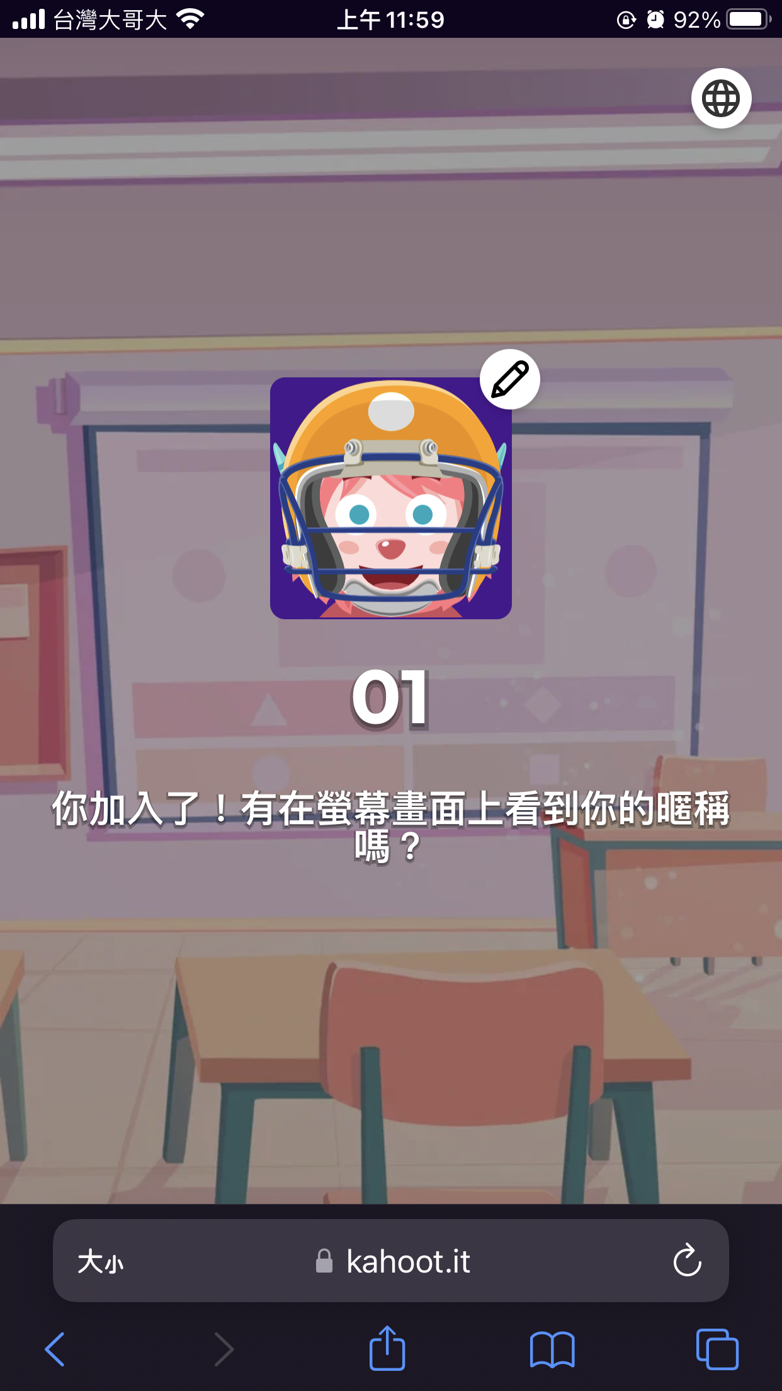
Kahoot介紹(學生端-掃QR code)
1
2
3
4
教師機畫面

Slide 16
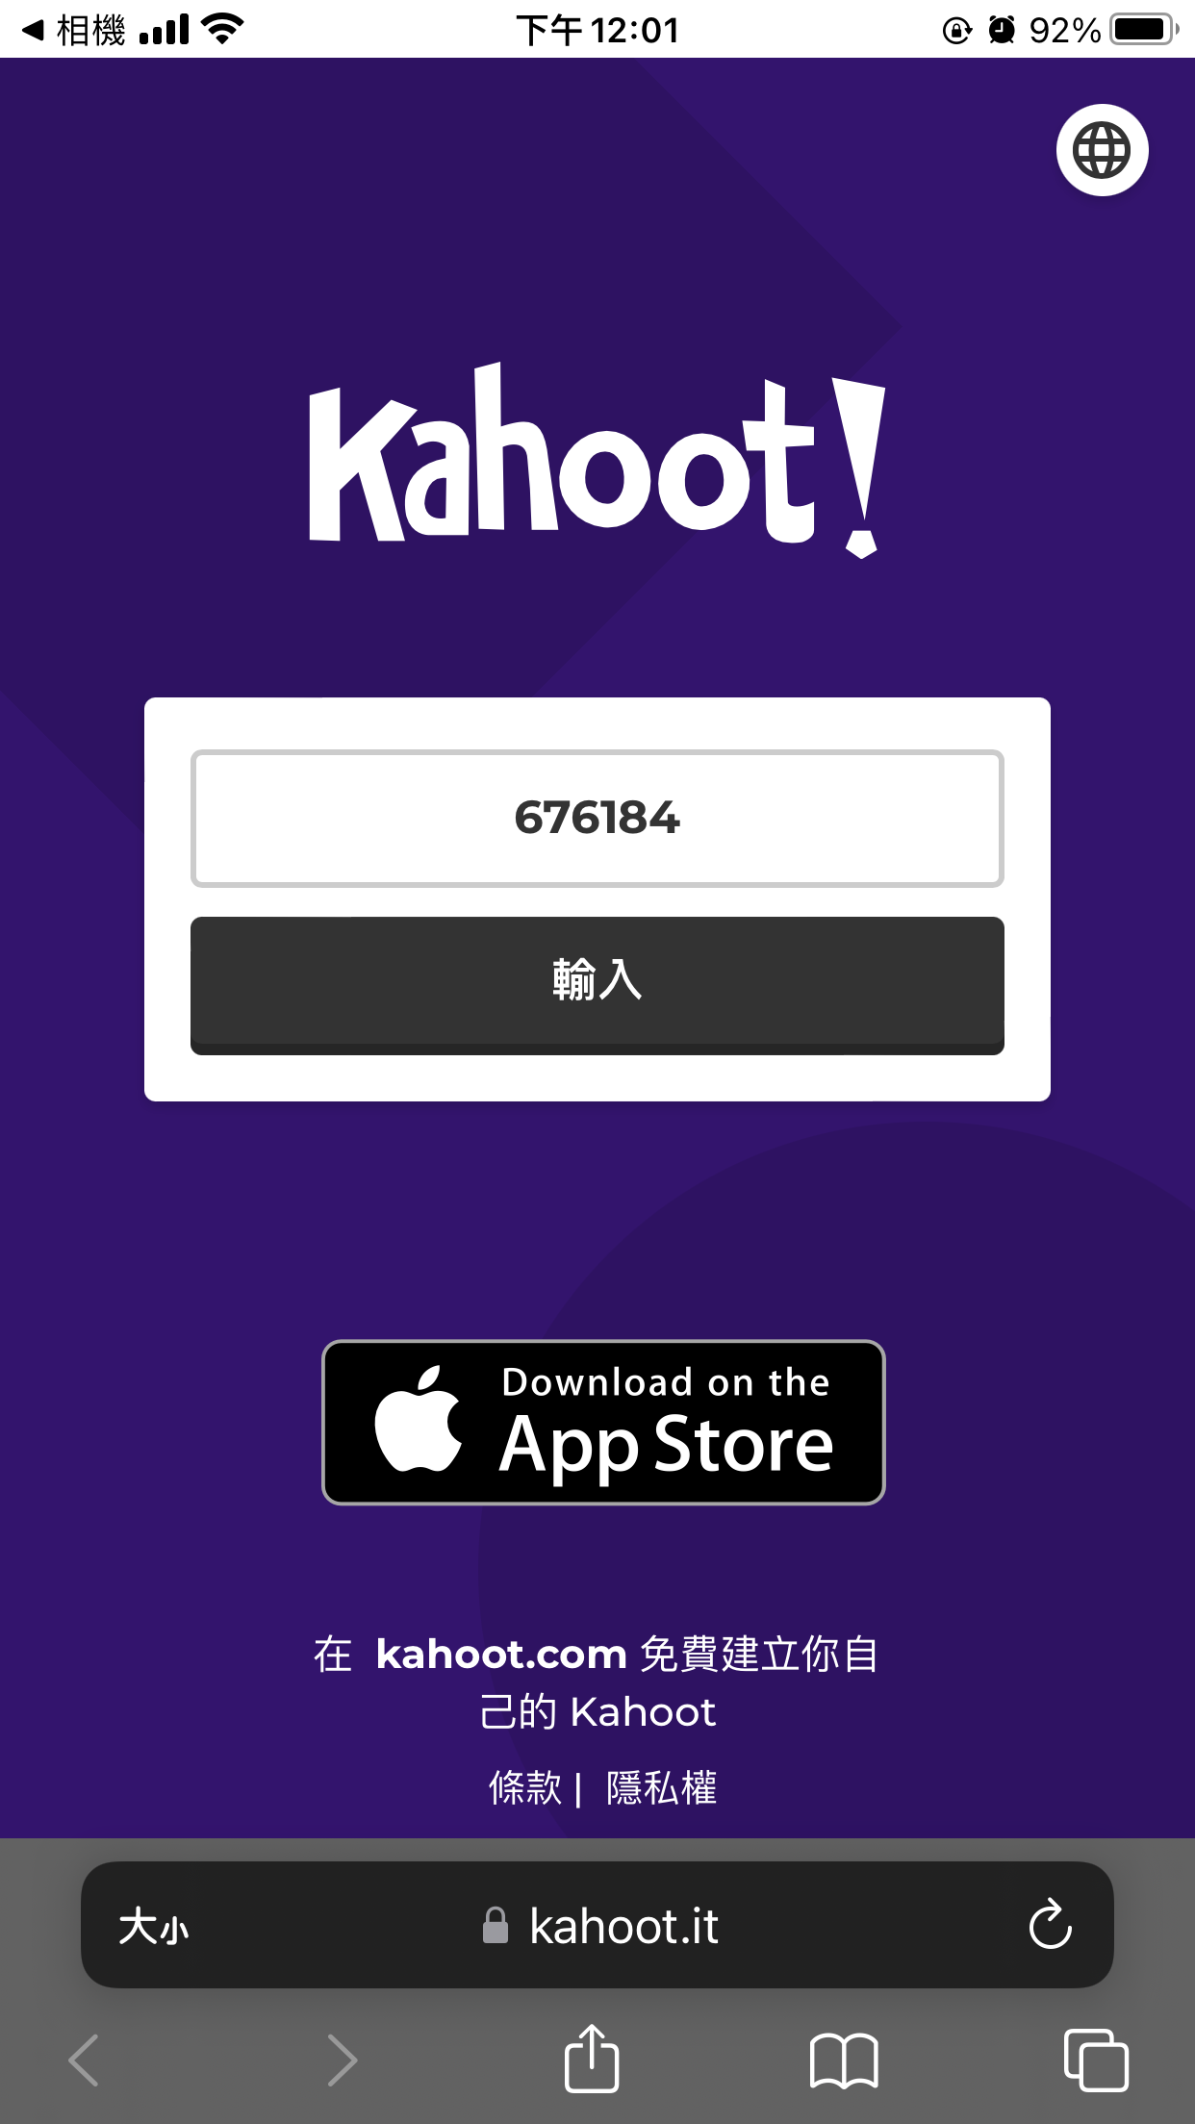
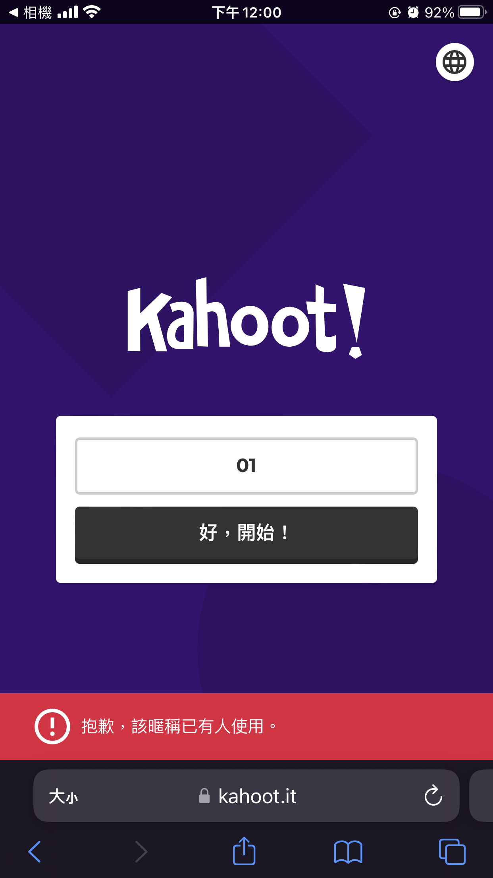
Kahoot介紹(學生端-輸代碼)
1
2
3
4

Slide 17
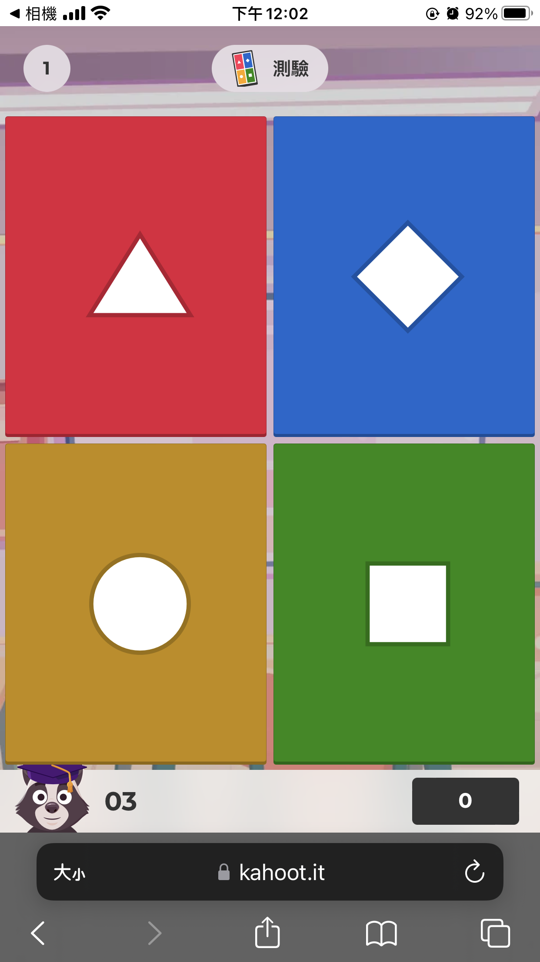
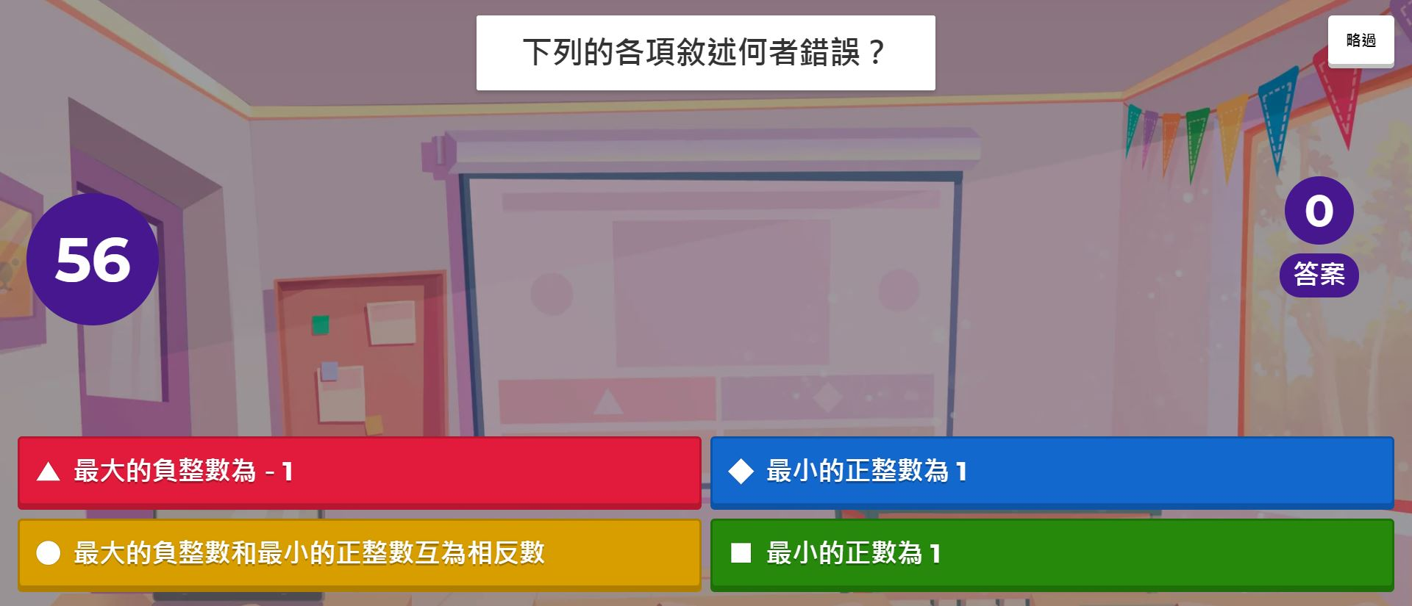
Kahoot介紹(遊戲中)
1
2
3
老師機畫面
學生畫面
4

Slide 18
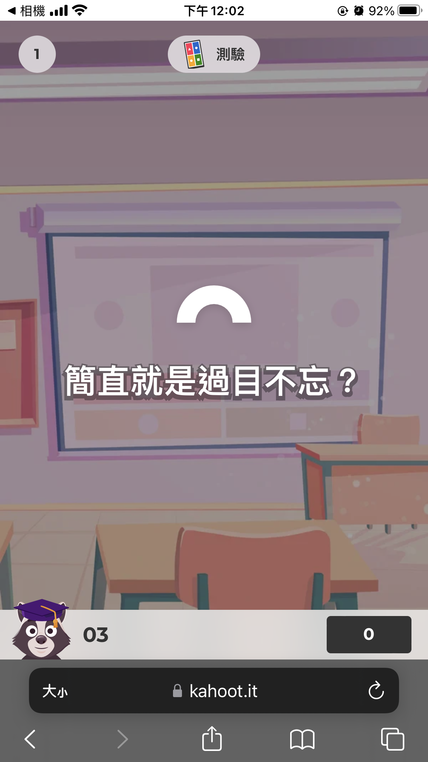
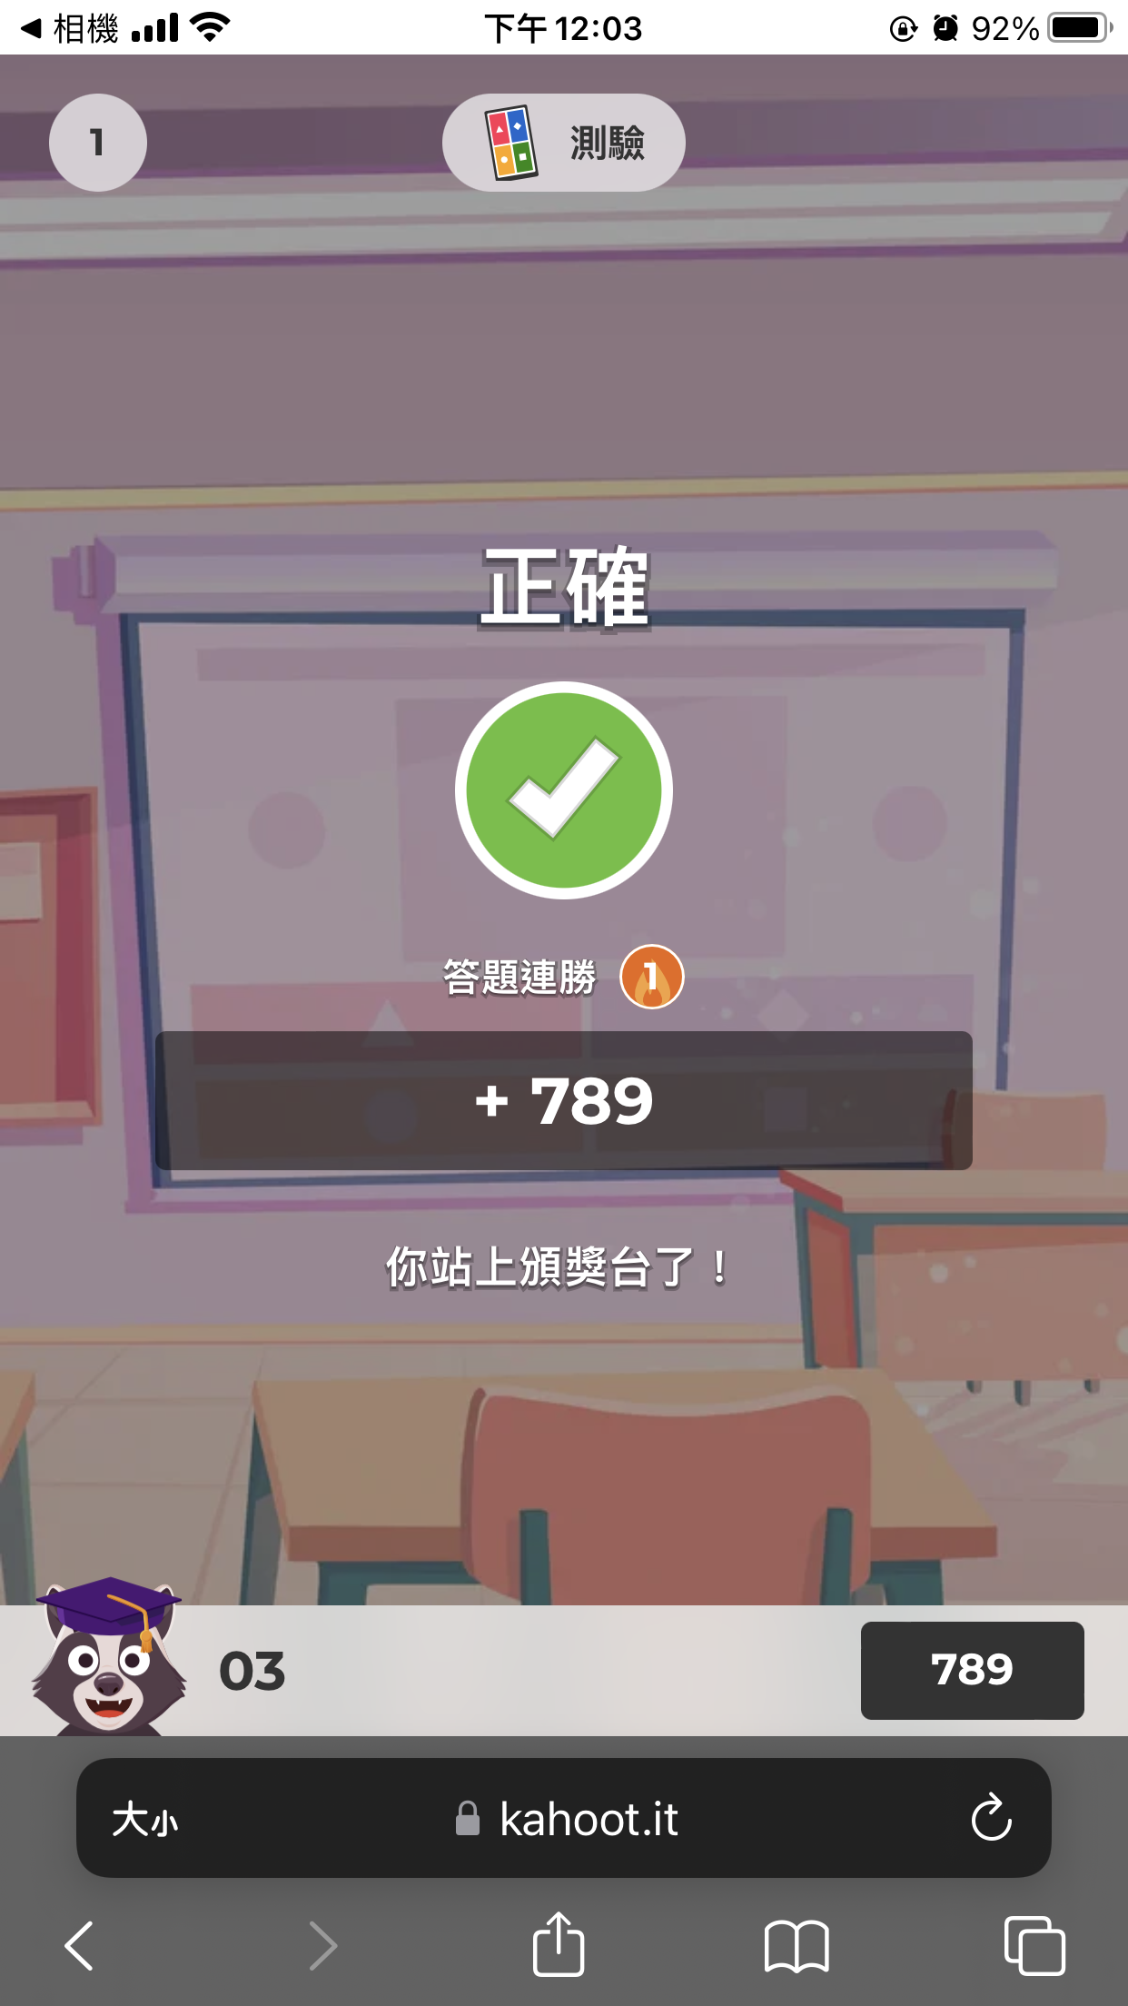
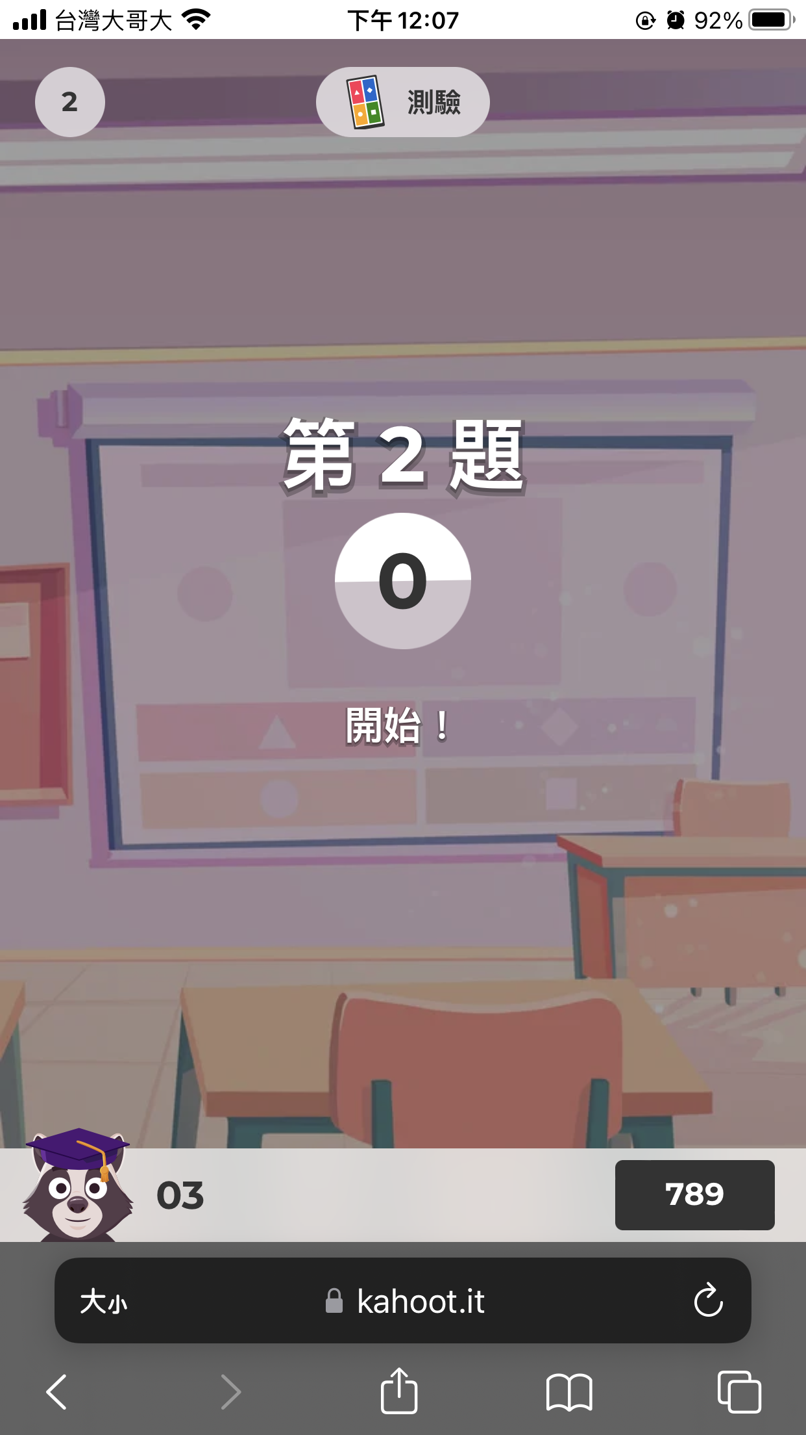
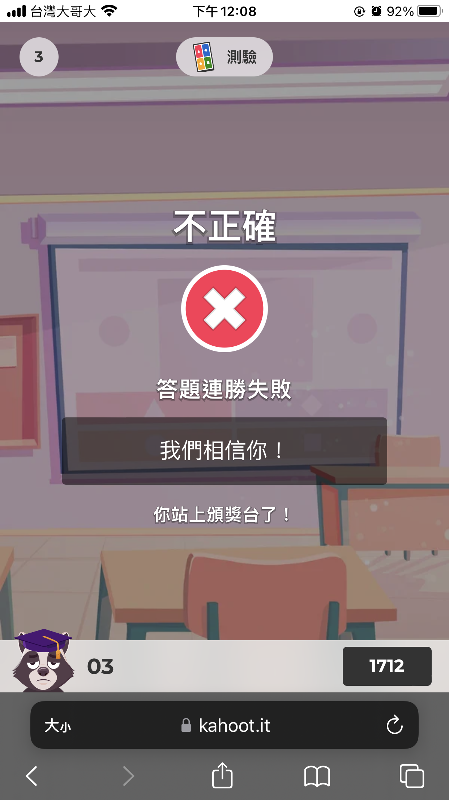
Kahoot介紹(遊戲中)
1
2
3
4

Slide 19
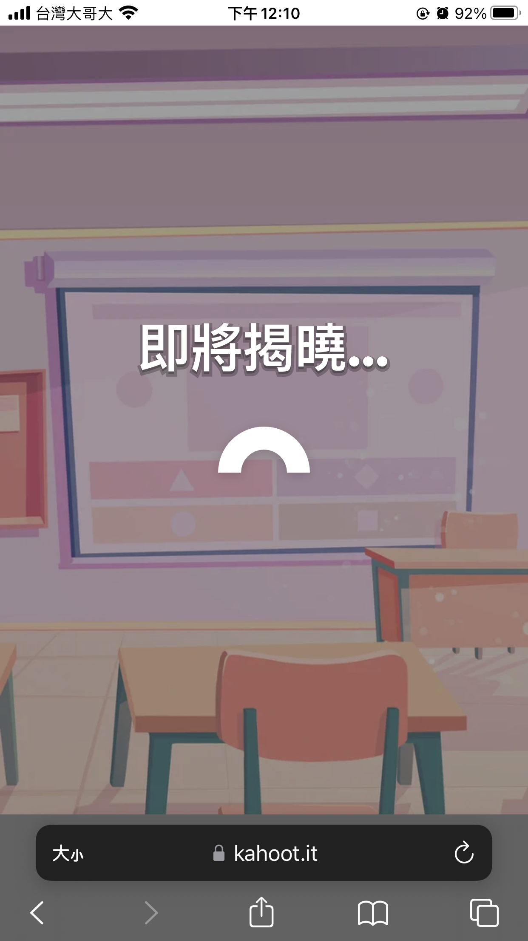
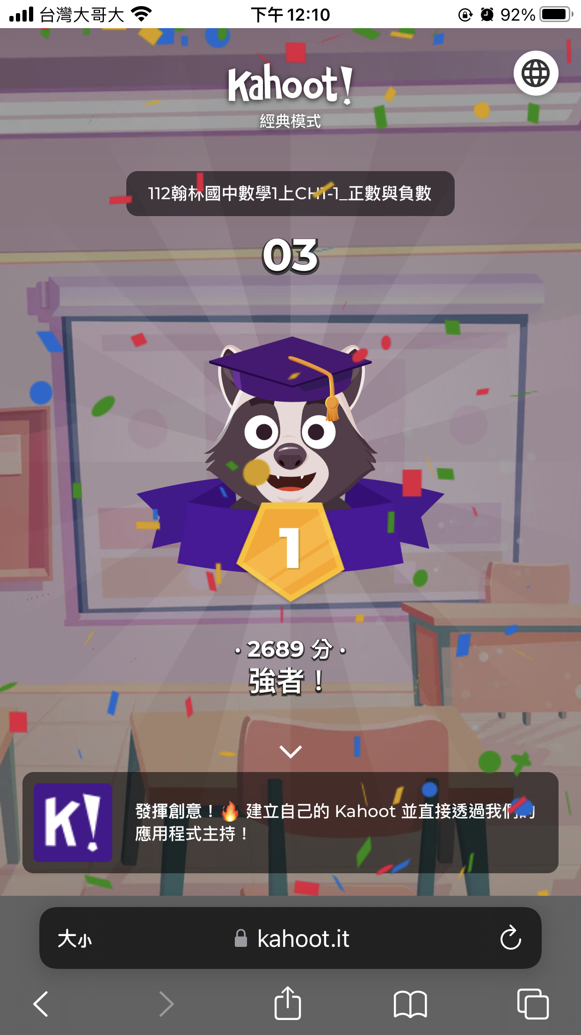
Kahoot介紹(遊戲中)
1
2
3
4

Slide 20
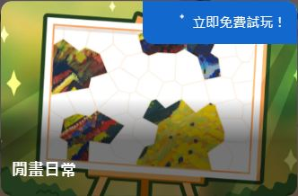
實際來玩看看吧
1
2
經典模式
組隊模式
塔樓爭霸戰
塗色王國
3
藏寶庫
潛艇小隊
閒畫日常
4

Slide 21
3.Kahoot實務
1
環境設定
打開教師電腦 & 電子白板/投影機
打開iPad教師機 & 開啟課堂
打開Kahoot
教師電腦登入Kahoot & 開啟遊戲模式
使用iPad教師機”課堂”統一開啟學生Kahoot
準備遊戲
學生使用掃碼或輸入代碼方式進入遊戲
使用iPad教師機”課堂”查看學生使用狀況
電子白板/投影機畫面查看學生是否進入大廳等待
註:ipad教師機、學生機、
電子白板要處於同一網段
2
註:教師應注意學生是否
使用不雅暱稱
3
4

Slide 22
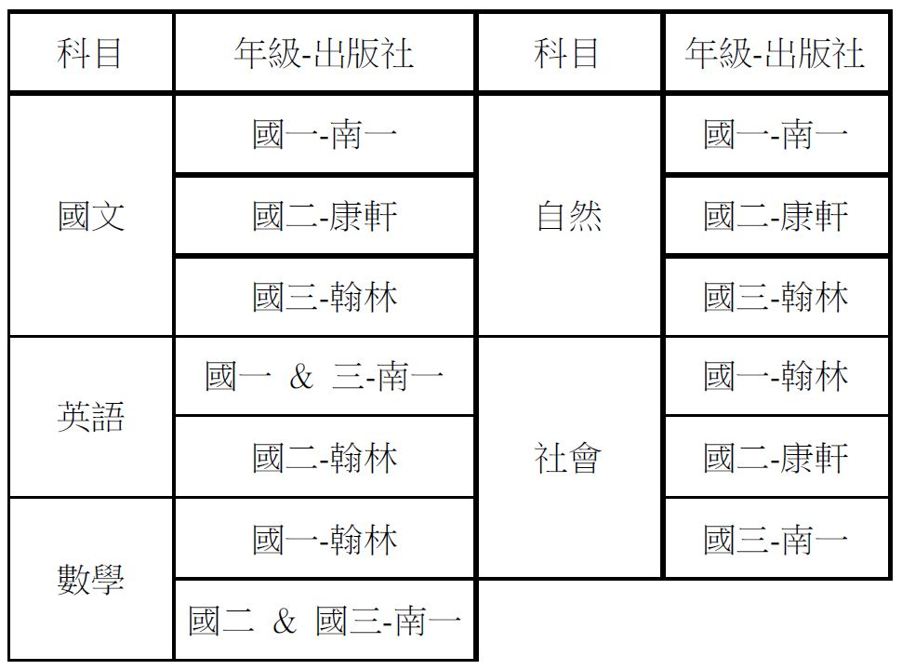
3.Kahoot實務-書商建置好的平台
M
國語
數學
南一
社會
T
英語
自然
國語
數學
W
翰林
社會
英語
自然
T
康軒
國語
自然
社會
F

Slide 23
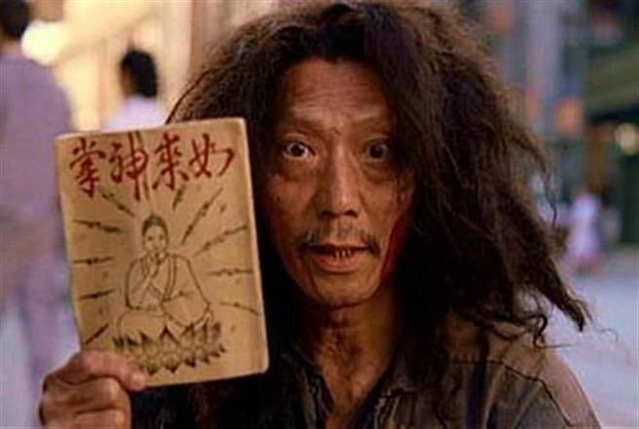
書商Kahoot題庫實作
M
講師講太快……
日子久了忘記了……
T
W
T
Let’s try it
F

Slide 24
書商10題太少了……自己來吧！
題庫
Kahoot
自己來
M
T
W
講師講太快……
日子久了忘記了……
T
Let’s try it
F

Slide 25
交流時間

Slide 26
Thanks
面對新一代數位原住民的學生們，「老師」仍是重要關鍵。

